Slide 1
Основы программирования
Захаров Иван,
ДНК им. В.А. Витязевой

Slide 2
Генерация случайных чисел;

Slide 3
Введение {
Чаще всего, мы хотим получить от компьютера один и тот же результат при одних и тех же входных данных. Часто, но навсегда.
В каких же ситуациях мы хотим получать СЛУЧАЙНЫЕ значения в результате исполнения одинаковых инструкций?
01
Криптография
02
Игры
03
Эмуляция реальности (транспортные потоки и т.д.)

Slide 4
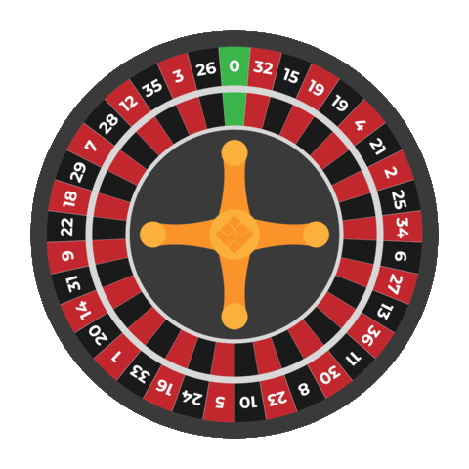
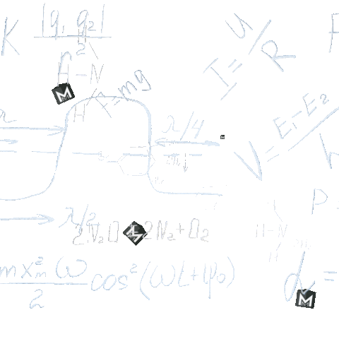
Генератор псевдослучайных чисел {
Генератор псевдослучайных чисел (ГПСЧ) – это алгоритмы, которые могут автоматически создавать длинные ряды чисел с хорошими случайными свойствами, но в конечном итоге последовательность повторяется.
Когда генератор псевдослучайных чисел использует математические операции, он гарантирует, что новое значение не будет похоже на начальное значение. Благодаря этому программа может генерировать числа, которые кажутся случайными.

Slide 5
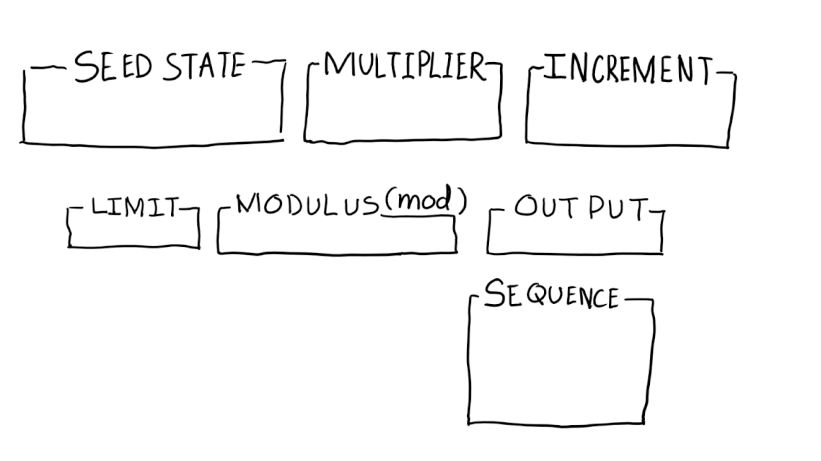
Пример алгоритма {
Первоначально в качестве алгоритмов ГПСЧ применялись линейные конгруэнтные генераторы. Это рекурсивные алгоритмы, которые генерируют следующую величину на основе предыдущей.
Формула для расчета «рандомного» числа на картинке:
На смену им пришел вихрь Мерсенна, который остается самым популярным алгоритмом ГПСЧ по сегодняшний день.
(seed * multiplier + increment) mod m = output
Число, которое мы подаем на вход, называется семенем.
Источник: https://www.unitychain.io/blog/random-number-generation-and-their-use-cases/

Slide 6
srand() и rand() в С++ {
Функции рандома
srand()
rand()
Задача: запись seed’a, который будет использоваться для генерации.
Пример объявления:
#include <cstdlib>
…
srand(зерно);
, где зерно является объектом типа unsigned int.
Задача: генерация псевдослучайного числа.
Пример объявления:
#include <cstdlib>
…
int random_number = rand();
, где результат – число в диапазоне от 0 до RAND_MAX(~32’767).
Прим. Чаще всего в качестве зерна передается системное время. Т.е.: static_cast<unsigned int>(time(NULL))

Slide 7
Вопросы {
Генерация чисел, которые больше, чем константа RAND_MAX? (побитовые операции, использование STL random)
Как сгенерировать число в определенном диапазоне?
отступ – начальная позиция для диапазона случайных чисел;
диапазон – количество значений между первым и последним возможным случайным числом, включая пределы.
Что будет если не указать srand() или передать ему в качестве входных данных статичное число?
int random = отступ + (rand() % диапазон);

Slide 8
Преимущества и недостатки ГПСЧ {
Быстрота исполнения и невысокая стоимость использования.
Если узнать начальное значение для определенной последовательности ГПСЧ, то можно будет предсказать, какие числа будут следующими.
Присутствует возможность проведения тестирования корректности работы.

Slide 9
Пример. Заполнить вектор из 5 элементов псевдослучайными числами в диапазоне от 20 до 100.
Вывод
Для доп. ознакомления
Общая информация о генерации случ. чисел.
Алгоритмы генерации случ. значений в С++.
Доп. информация о сравнении алгоритмов генерации из STL random.

